Slide 1
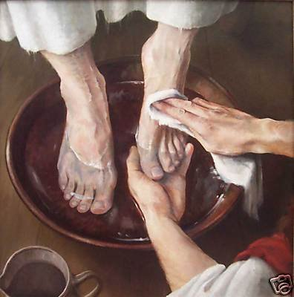
كُن خدومًا
متى
مؤسسة الدراسات اللاهوتية الأردنية. د. ريك جريفيث
CICFamily.com • BibleStudyDownloads.org

Slide 2
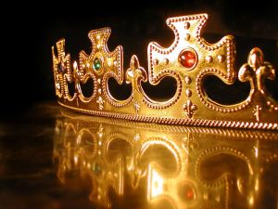
في مجموعتك الصغيرة ...
يقدم المؤلف يسوع كملك لإسرائيل. هل تعتقد أن المسيحيين اليوم يجدون وقتًا صعبًا للتفكير في المسيح كملك؟
لماذا ولما لا؟
متى

Slide 3
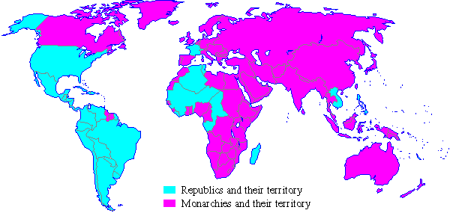
الحكومات الملكية في 1900

Slide 4
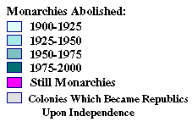
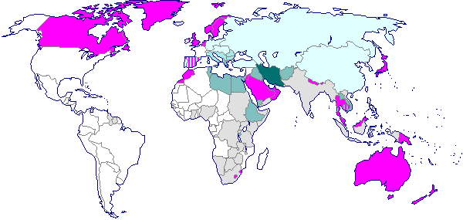
الحكومات الملكية عام 2000

Slide 5
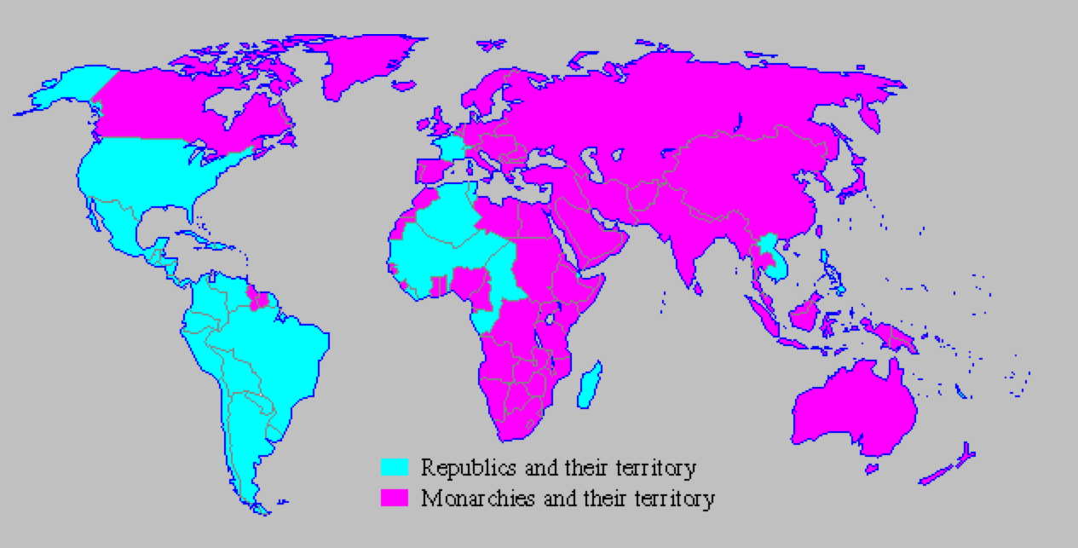
زوال
الملكيات
الحكومات الملكية عام 1900
الحكومات الملكية عام 2000

Slide 6
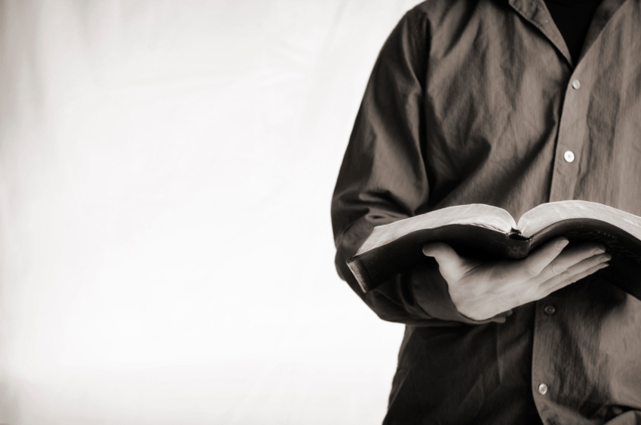
دعونا ندرس
الكلمة المقدسة
الكتاب المقدس :
سفراً سفراً
تكوين
Notes:
This preaching series looks at each book in the Bible in a single sermon—66 messages that each cover an overview of an entire book.
I have taught through the Bible 37 times but never preached through it. Therefore, as I just finished 12 messages on the Minor Prophets, so now I will preach the other 54 books in the coming year until we learn all 66 books.
I encourage you to read through the Bible during this series, one book at a time.

Slide 7
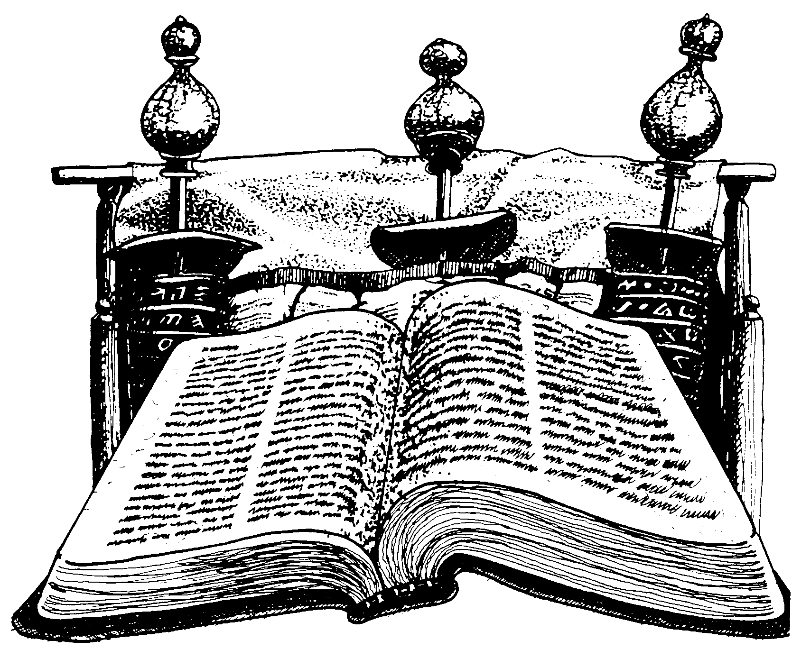
التسلسل الزمني للعهد الجديد
Notes:
NS-00-NT Introduction-9
NS-02-Mark1-8-slide 23

Slide 8
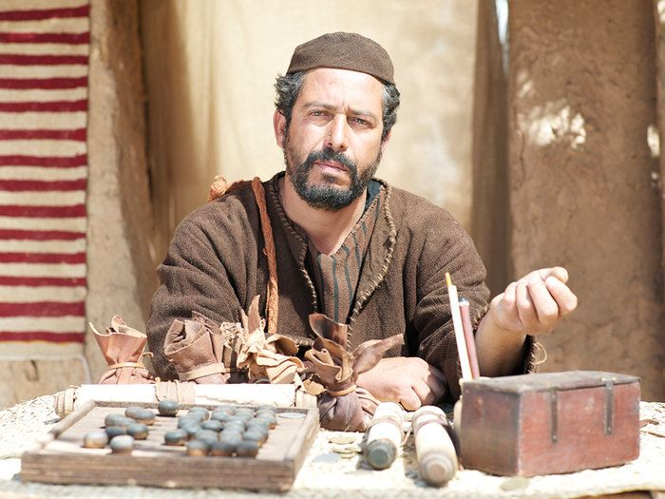
من كان متى؟
جامع الضرائب
Notes:
8

Slide 9


متى أعتقد أنها كتبت
52
1
متى
2
مرقس
إلى اليهود
إلى الرومان
الأربعينات
64-68 م
كملك
كخادم
ما قاله
ما فعله
3
لوقا
4
يوحنا
إلى اليونانيين
إلى الكنيسة
57-59 م
69 م
بعد الإزائية
الله / الإنسان
الله
ما شعر به
ما قصده
27
4
Notes:
Now…what about the dates of the writing of these crucial documents? And here we are left to our best scholarly guesses. There will ALWAYS be argument here. But some of the best guesses, based on decades of academic research and study are these – in suggested order…
//// MATTHEW…composed sometime during the A.D. 40s…
//// LUKE is suggested as next, between the years A.D. 57 and 59 A.D…
//// Mark…in the next decade…between 64 and 68…
//// and finally…John's Gospel…around A.D. 69….but certainly after the Synoptics were set down. Again, you will always find disagreement on these dates. However, these dates are from the research of well-known Christian scholars and teachers.
_________
NS-00-NT Introduction-31
NS-02-Mark1-8-slide 38

Slide 10
نظرة عامة على العهد الجديد
38
124
39-41
إلى أقصى الأرض (أع 1: 8)
أع 9 13 14 15 16 18 21 27 28
ربيع 53-
ايار 57
3
أسيا
شباط 60 – آذار 62
1
روما
نيسان 48-
أيلول 49
1
غلاطية
نيسان 50-
أيلول 52
2
بحر إيجة
ربيع 62 -
خريف 67
4
إسبانيا
خريف 67 – ربيع 68
2
روما
صيف 35-37
دمشق
أنطاكية
أيار 57
آب 59
المحاكمات
خريف 49
المجمع
ربيع 68
توسع
الكنيسة
35 48 49 50 52 53 57 60 62 67 68 95
مت
الأناجيل و الأعمال
1 2 3 4
الرحلات
روما
السجون
Notes:
_________
NS-00-NT Introduction-44
NS-02-Mark1-8-slide 39
NS-03-Luke1-12-slide 35, 65

Slide 11


متى يدعي أن يسوع قد استوفى جميع المتطلبات ليكون ملك إسرائيل

Slide 12

متى : المسيح كملك
منذ بركة يعقوب في تكوين 49: 9-10 ، يصور الأسد ملكًا ...
يهوذا جرو أسد من فريسة صعدت يا ابني جثا و ربض كأسد و كلبوة من ينهضه لا يزول قضيب من يهوذا و مشترع من بين رجليه حتى يأتي شيلون و له يكون خضوع شعوب

Slide 13
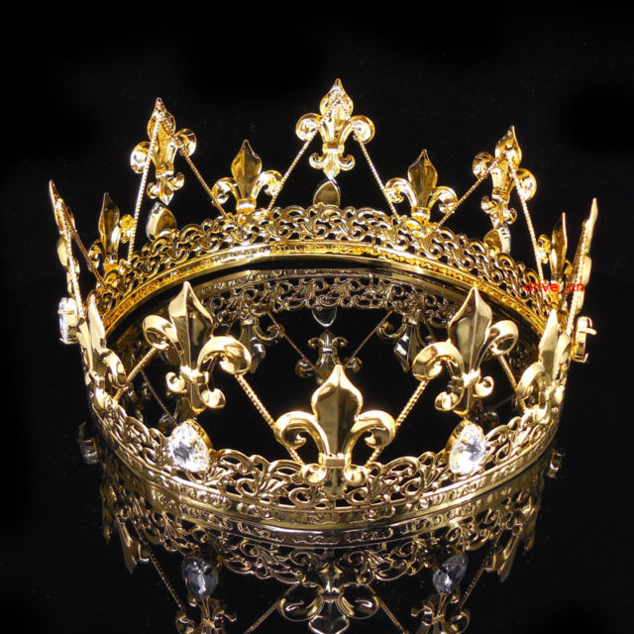
كيف تتجاوب مع الملك؟

Slide 14
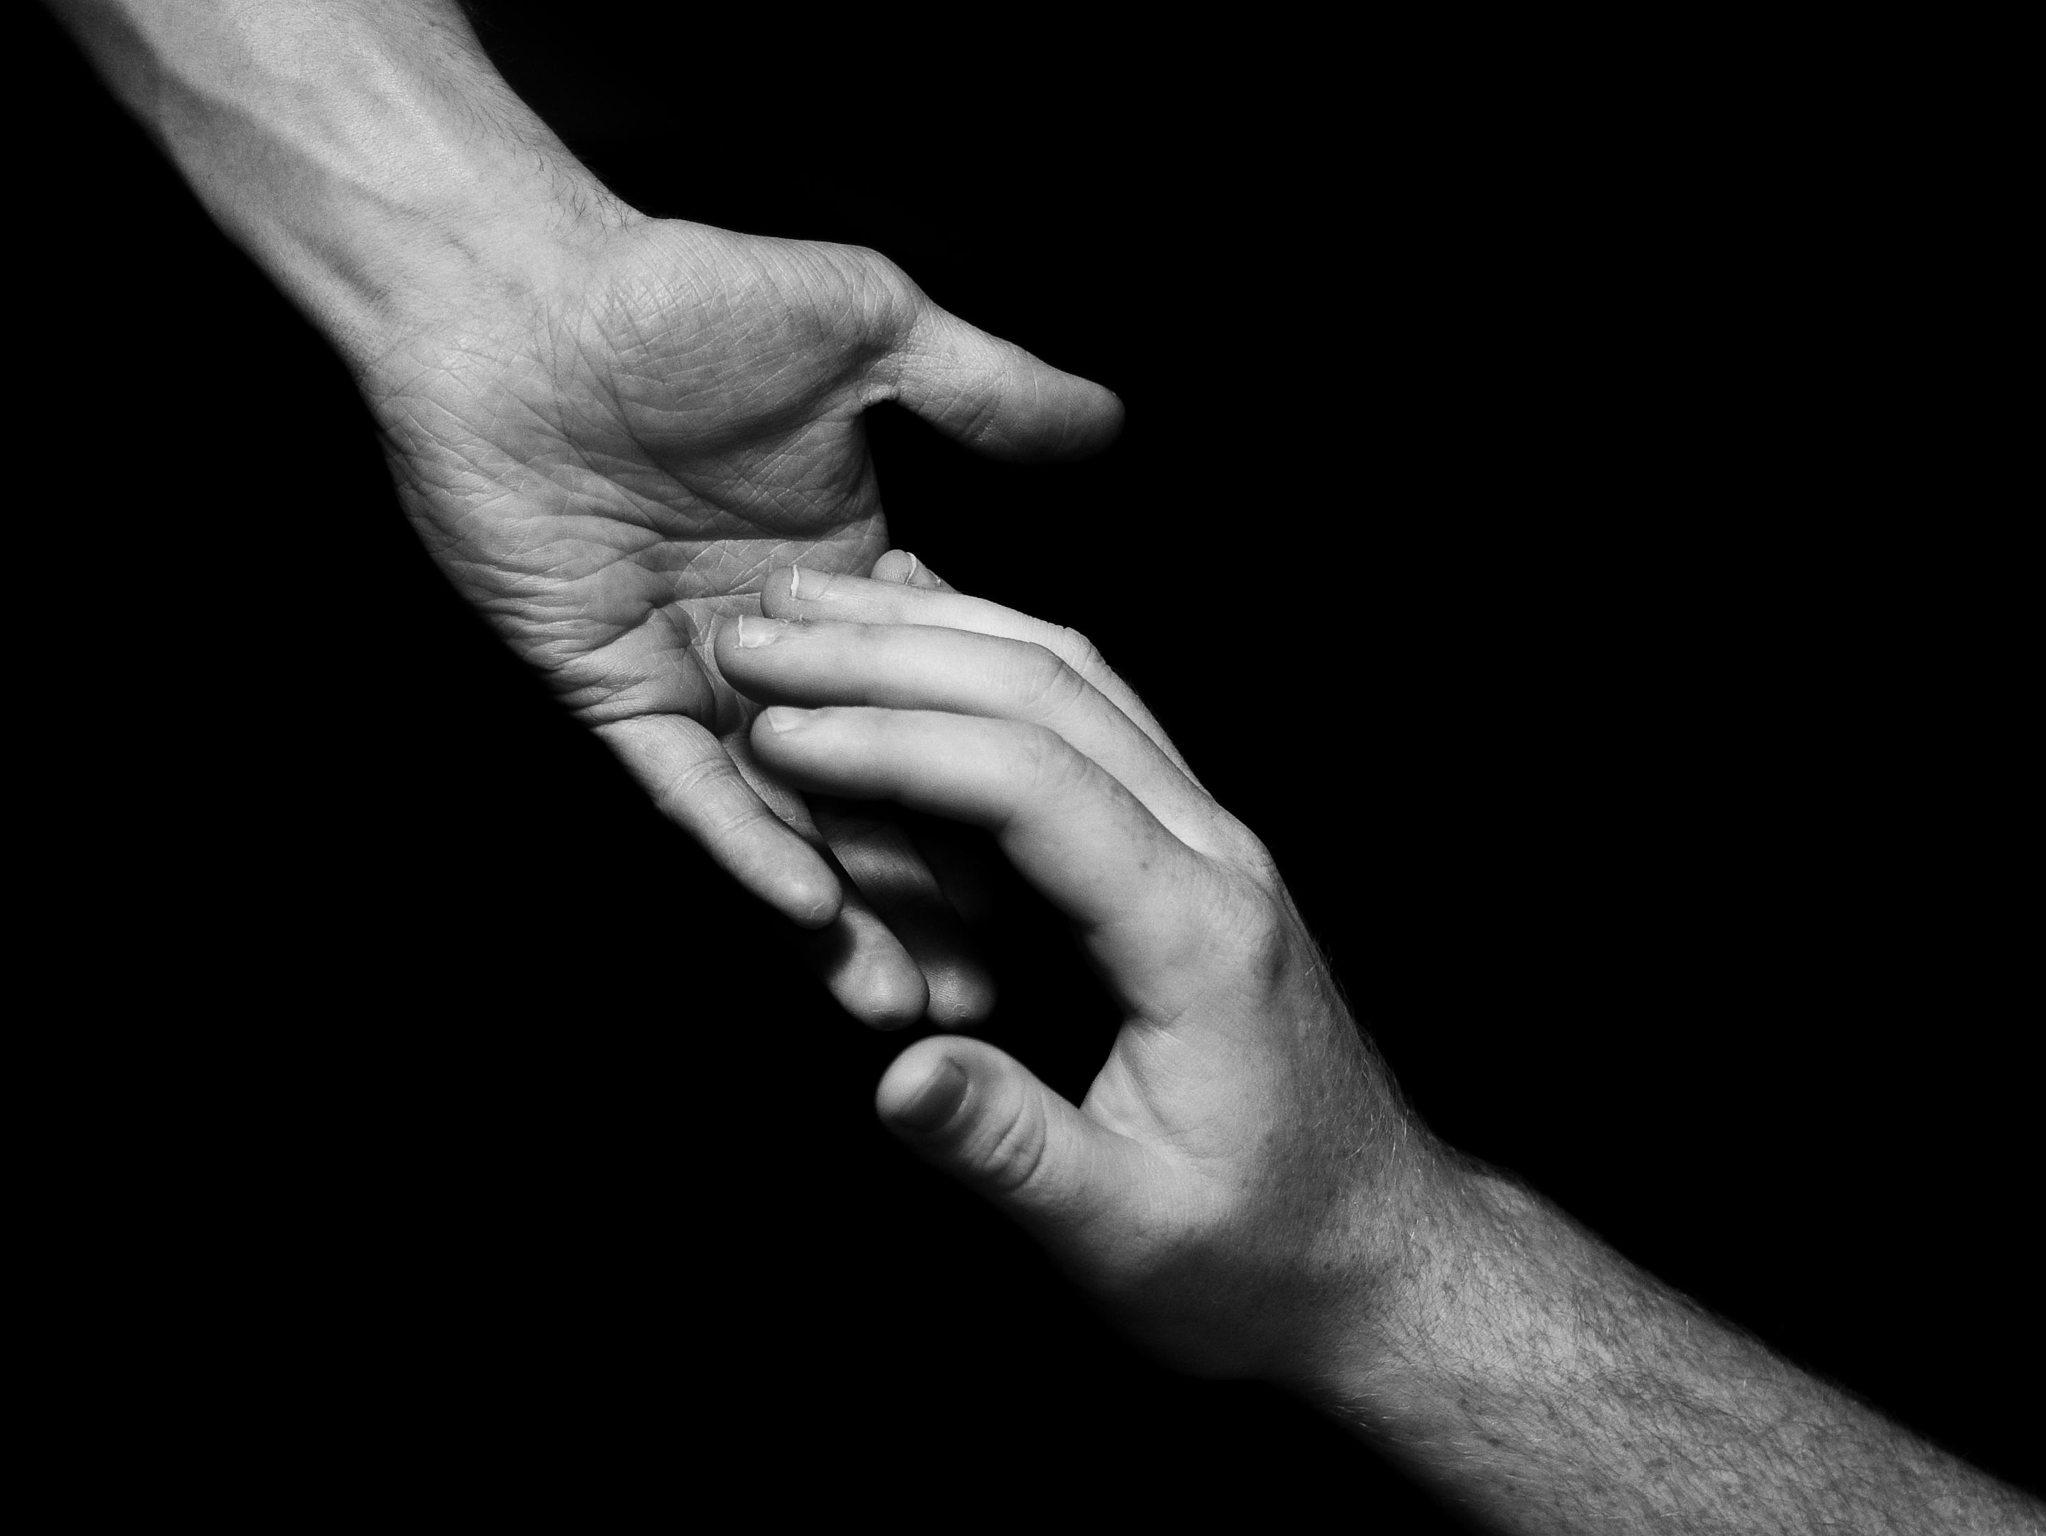
كُن خدومًا
Notes:
The natural response is to serve him.

Slide 15
لماذا تخدم يسوع؟?
متى

Slide 16
الفكرة الرئيسية لـمتى
الرب
يسوع
المسيح
Notes:
أخدم يسوع في حياتك كمخلص، وإله وملك! هذه هي الرسالة والتطبيق الأساسي في كل إنجيل متى

Slide 17
أسماء مدهشة
الرب
يسوع هو أعلى حاكم
في العالم (1-10).
يسوع
المسيح
متى
Notes:
هنا المخطط الأساسي لإنجيل متى، مصممًا حول الأسماء الثلاثة للرب يسوع المسيح.

Slide 18
Slides on
متى 1

Slide 19
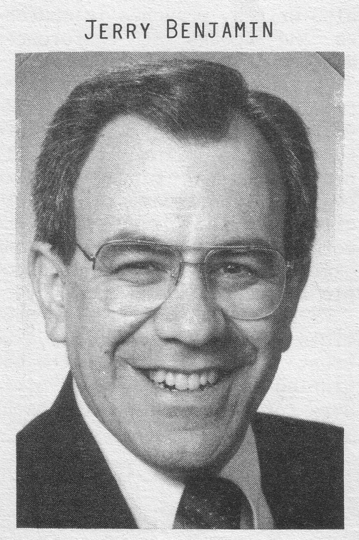
طريقة مملة للبدء بكتاب ؟
¹كِتَابُ مِيلاَدِ يَسُوعَ الْمَسِيحِ ابْنِ دَاوُدَ ابْنِ إِبْراهِيمَ: ²إِبْراهِيمُ وَلَدَ إِسْحاقَ. وَإِسْحاقُ وَلَدَ يَعْقُوبَ. وَيَعْقُوبُ وَلَدَ يَهُوذَا وَإِخْوَتَهُ. ³وَيَهُوذَا وَلَدَ فَارِصَ وَزَارَحَ مِنْ ثَامَارَ. وَفَارِصُ وَلَدَ حَصْرُونَ. وَحَصْرُونُ وَلَدَ أَرَامَ. ⁴وَأَرَامُ وَلَدَ عَمِّينَادَابَ. وَعَمِّينَادَابُ وَلَدَ نَحْشُونَ. وَنَحْشُونُ وَلَدَ سَلْمُونَ. ⁵وَسَلْمُونُ وَلَدَ بُوعَزَ مِنْ رَاحَابَ. وَبُوعَزُ وَلَدَ عُوبِيدَ مِنْ رَاعُوثَ. وَعُوبِيدُ وَلَدَ يَسَّى. ⁶وَيَسَّى وَلَدَ دَاوُدَ الْمَلِكَ. وَدَاوُدُ الْمَلِكُ وَلَدَ سُلَيْمَانَ مِنَ الَّتِي لأُورِيَّا. ⁷وَسُلَيْمَانُ وَلَدَ رَحَبْعَامَ. وَرَحَبْعَامُ وَلَدَ أَبِيَّا. وَأَبِيَّا وَلَدَ آسَا. ⁸وَآسَا وَلَدَ يَهُوشَافَاطَ. وَيَهُوشَافَاطُ وَلَدَ يُورَامَ. وَيُورَامُ وَلَدَ عُزِّيَّا. ⁹وَعُزِّيَّا وَلَدَ يُوثَامَ. وَيُوثَامُ وَلَدَ أَحَازَ. وَأَحَازُ وَلَدَ حِزْقِيَّا. ¹⁰وَحِزْقِيَّا وَلَدَ مَنَسَّى. وَمَنَسَّى وَلَدَ آمُونَ. وَآمُونُ وَلَدَ يُوشِيَّا. ¹¹وَيُوشِيَّا وَلَدَ يَكُنْيَا وَإِخْوَتَهُ عِنْدَ سَبْيِ بَابِلَ. ¹²وَبَعْدَ سَبْيِ بَابِلَ يَكُنْيَا وَلَدَ شَأَلْتِئِيلَ. وَشَأَلْتِئِيلُ وَلَدَ زَرُبَّابِلَ. ¹³وَزَرُبَّابِلُ وَلَدَ أَبِيهُودَ. وَأَبِيهُودُ وَلَدَ أَلِيَاقِيمَ. وَأَلِيَاقِيمُ وَلَدَ عَازُورَ. ¹⁴وَعَازُورُ وَلَدَ صَادُوقَ. وَصَادُوقُ وَلَدَ أَخِيمَ. وَأَخِيمُ وَلَدَ أَلِيُودَ. ¹⁵وَأَلِيُودُ وَلَدَ أَلِيعَازَرَ. وَأَلِيعَازَرُ وَلَدَ مَتَّانَ. وَمَتَّانُ وَلَدَ يَعْقُوبَ. ¹⁶وَيَعْقُوبُ وَلَدَ يُوسُفَ رَجُلَ مَرْيَمَ الَّتِي وُلِدَ مِنْهَا يَسُوعُ الَّذِي يُدْعَى الْمَسِيحَ
إرميا بنيامين
يذكر جيري: لقد أذهلتني الآية الأولى . قال أن يسوع كان من أقرباء أجدادي .
Notes:
Most of us, if we are honest, find that the first few verses of the NT are boring. They may be good for getting us to sleep if we have insomnia, but they aren't generally appreciate as literature [read 1:1-3 with a yawn].
While I was a student at Dallas Seminary, I had the privilege of meeting Jeremiah Benjamin—a true Jewish name if you ever heard one! Jerry was from such a strictly orthodox Jewish family that the New Testament was forbidden in his home. However, a Christian student once gave him a NT and challenged him to read it. So he snuck into his room, climbed into bed, pulled the sheets over him and took out his flashlight.
[Animation] "The first verse stunned me," Jerry later recalled. "It said that Jesus was related to my forefathers."
My experience with Jerry helped me to see that Matthew's beginning didn't interest me because I am a Gentile who wasn't looking for Israel's king. I didn't even know what questions to ask or what to look for. But Matthew was written for the Jewish heart and mind. Therefore, he starts off with a bang: Jesus was actually a direct descendant of King David and therefore fulfilled the lineage necessary to be Israel's king!

Slide 20
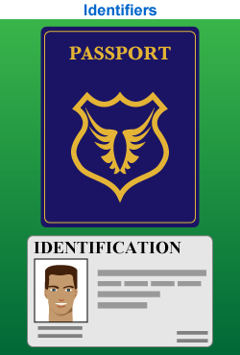
أثبت أن
يسوع ملك
Notes:
"Persons traveling by plane to another country must identify themselves. Picture identification, like a driver's license and a passport, are usually required. These identifiers are carefully examined to ensure that all the passengers are safe from harm. A man who identifies himself as the Messiah also needs the correct identification. For instance, He must be descended from the line of David, be born in the right city, be born at the right time, and be able to perform amazing works" (Rick Griffith, "Advanced Studies in the NT," Lesson 1, Topic 3, internetseminary.org accessed 17 Jan 2016).

Slide 21
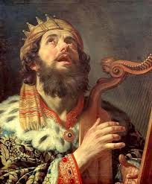
داود قبل ابراهيم
متى ١ : ١
كِتَابُ مِيلاَدِ يَسُوعَ الْمَسِيحِ ابْنِ دَاوُدَ
ابْنِ إِبْراهِيمَ.

Slide 22
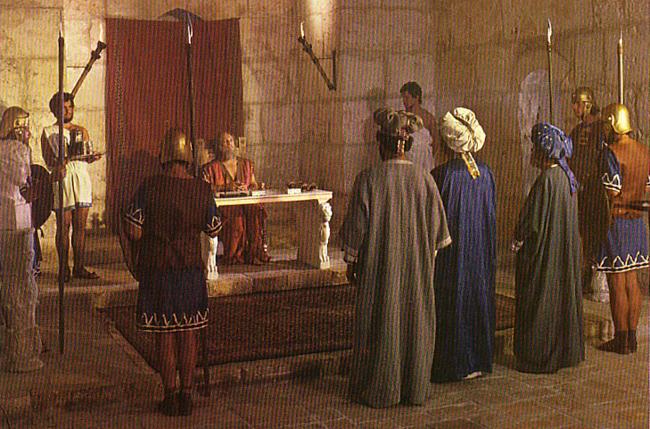
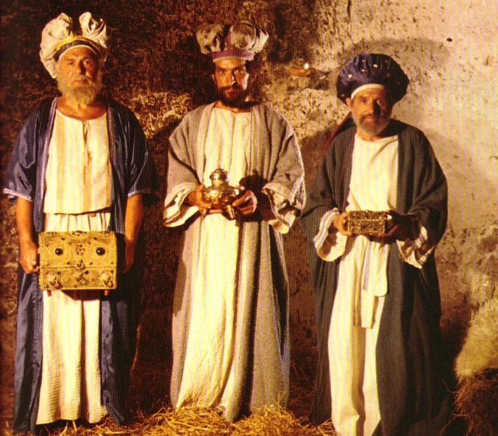
ما طبيعة الملكوت الذي تصوره كل من إشعياء ومتى؟
461ب
سياسي
مادي
عاطفي
فكري
روحي

Slide 23
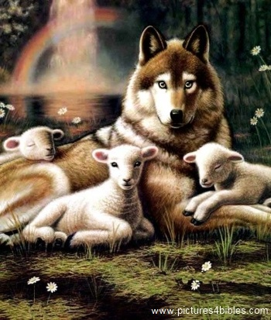
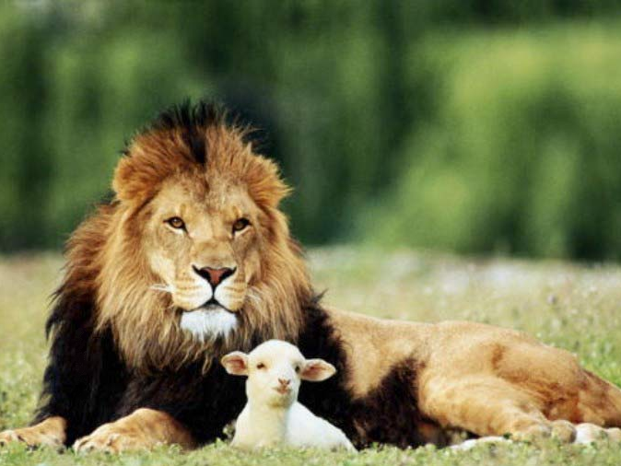
أشعياء 11: 6-9
473a
‏فَيَسْكُنُ ٱلذِّئْبُ مَعَ ٱلْخَرُوفِ، وَيَرْبُضُ ٱلنَّمِرُ مَعَ ٱلْجَدْيِ، وَٱلْعِجْلُ وَٱلشِّبْلُ وَٱلْمُسَمَّنُ مَعًا، وَصَبِيٌّ صَغِيرٌ يَسُوقُهَا.
Notes:
23

Slide 24
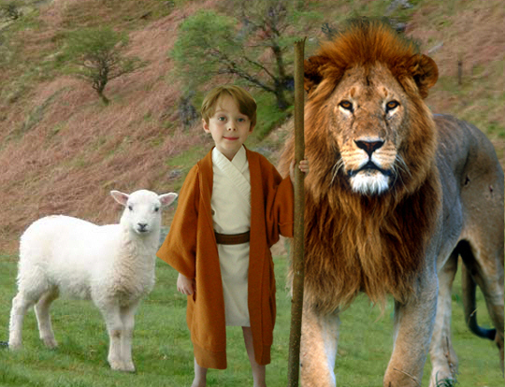
أشعياء 11: 6-9
473a
‏فَيَسْكُنُ ٱلذِّئْبُ مَعَ ٱلْخَرُوفِ، وَيَرْبُضُ ٱلنَّمِرُ مَعَ ٱلْجَدْيِ، وَٱلْعِجْلُ وَٱلشِّبْلُ وَٱلْمُسَمَّنُ مَعًا، وَصَبِيٌّ صَغِيرٌ يَسُوقُهَا.
Notes:
24

Slide 25
متى
67
المسيا والسلطان على الكنيسة
دليل أولي
على أن يسوع
هو المسيا
الرفض والفترة
بين المجيئين
الدليل النهائي
على أن يسوع
هو المسيا
الاصحاحات 1-10
الاصحاحات 11-27
الاصحاح 28
تقديم الملك
رفض الملك
إعادة تقديم الملك
يعلم الجماهير
يعلم التلاميذ
موضعي
زمني

Slide 26

مملكة حرفية وسياسية
فَقَالَ لَهُمْ يَسُوعُ: ٱلْحَقَّ أَقُولُ لَكُمْ: إِنَّكُمْ أَنْتُمُ ٱلَّذِينَ تَبِعْتُمُونِي، فِي ٱلتَّجْدِيدِ، مَتَى جَلَسَ ٱبْنُ ٱلْإِنْسَانِ عَلَى كُرْسِيِّ مَجْدِهِ، تَجْلِسُونَ أَنْتُمْ أَيْضًا عَلَى ٱثْنَيْ عَشَرَ كُرْسِيًّا تَدِينُونَ أَسْبَاطَ إِسْرَائِيلَ ٱلِٱثْنَيْ عَشَرَ. متى ١٩: ٢٨
Notes:
سيحكمها المسيح حيث سيكون لإسرائيل مكانة بارزة على العالم بأسره الذي سيتبع الرب.
________
NS-01-Matt1-14-slide 113
NS-01-Matt15-28-slide 85
NS-05-Acts1-2-slide 191

Slide 27
البيان الموجز
25
67
هذا الكتاب:
(1) يثبت أن يسوع هو المسيا لليهود من غير المؤمنين لكي يؤمنوا به،
و
(2) أن المملكة الموعودة لإسرائيل قد تأخرت لسبب رفض إسرائيل للمسيح كملك للمؤمنين من اليهود ليروا سلطان ملكوته الحالي مقامًا في الكنيسة.
متى

Slide 28

الملكوت في متى 1
218ب
سقوط المملكة
تأسيس
المملكة
الأبدية
إبراهيم
سليمان
شألتئيل
إسحق
رحبعام
زربابل
يعقوب
ابيا
ابيهود
يهوذا
آسا
ألياقيم
فارص
يهوشافاط
عازور
فجميع الأجيال من إبراهيم إلى داود أربعة عشر جيلاً و من داود إلى سبي بابل أربعة عشر جيلاً و من سبي بابل إلى المسيح أربعة عشر جيلاً
حصرون
يهورام
صادوق
رام
عزيا
أخيم
عميناداب
يوثام
أليود
نحشون
آحاز
اليعازر
سلمون
حزقيا
متان
بوعز
منسى
يعقوب
عوبيد
آمون
يوسف
مريم
قيام
المملكة
يسى
يوشيا
داود الملك
يكنيا (السبي)
يسوع المسيح

Slide 29
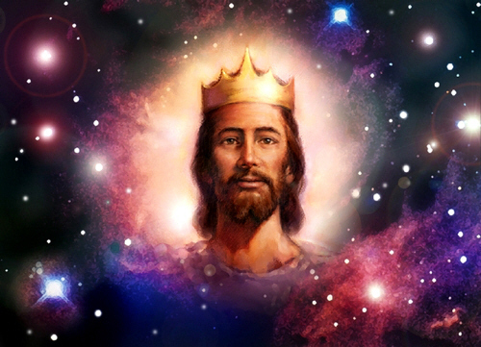
يقول متى أن يسوع ملك

Slide 30
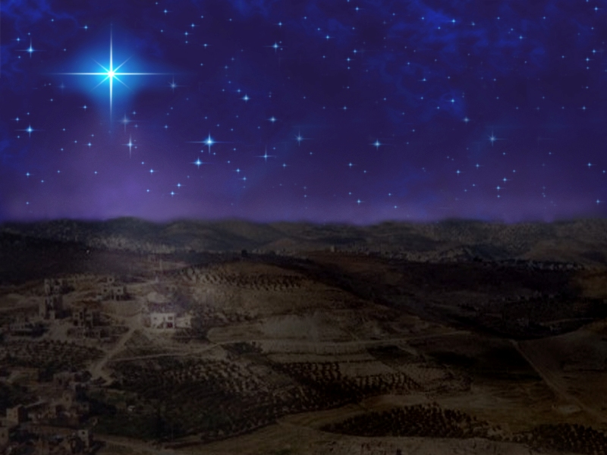
بيت لحم
وَأَنْتِ يَا بَيْتَ لَحْمٍ أَرْضَ يَهُوذَا لَسْتِ الصُّغْرَى بَيْنَ رُؤَسَاءِ يَهُوذَا لأَنْ مِنْكِ يَخْرُجُ مُدَبِّرٌ يَرْعَى شَعْبِي إِسْرَائِيلَ».
متى ٢ : ٦ —— ميخا ٥ : ٢
Notes:
The Jewish leaders were sought out for their advice (2:4).
These leaders knew that Christ would be born in Bethlehem (2:5-6).
The leaders paraphrased Micah 5:2 that gives the exact city where the Messiah would be born—in Bethlehem, which was also called "Ephrath" (cf. Gen 35:19).

Slide 31
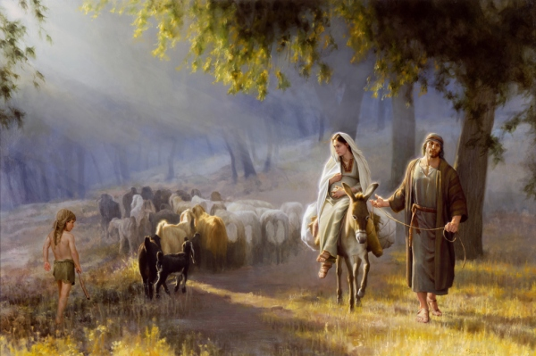
الرحلة إلى بيت لحم

Slide 32
Slides on
متى 2

Slide 33
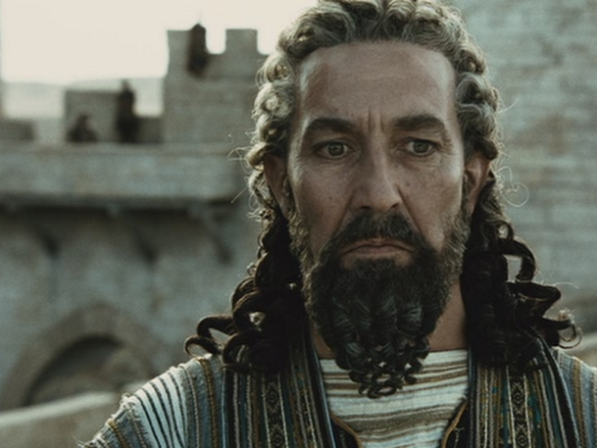
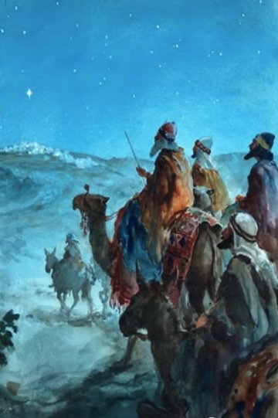
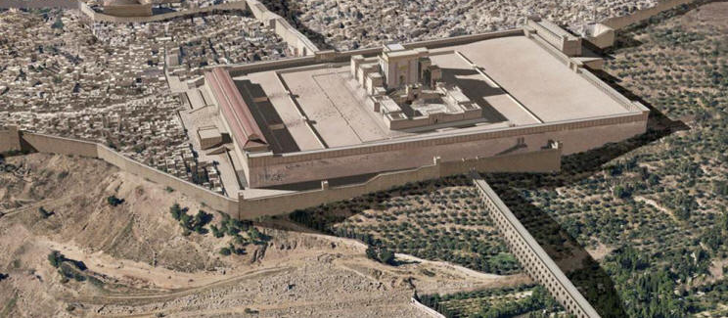
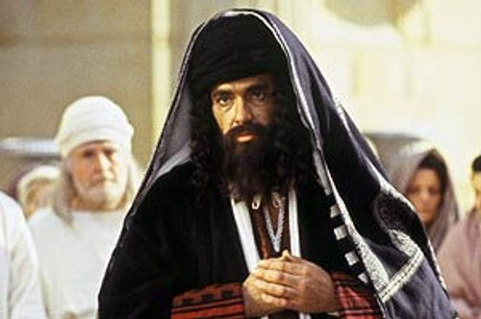
ردود الفعل على يسوع
الأمم الذين يسعون
هيرودس عارض
اورشليم مضطربة
تجاهل القادة

Slide 34
Slides on
متى 3

Slide 35
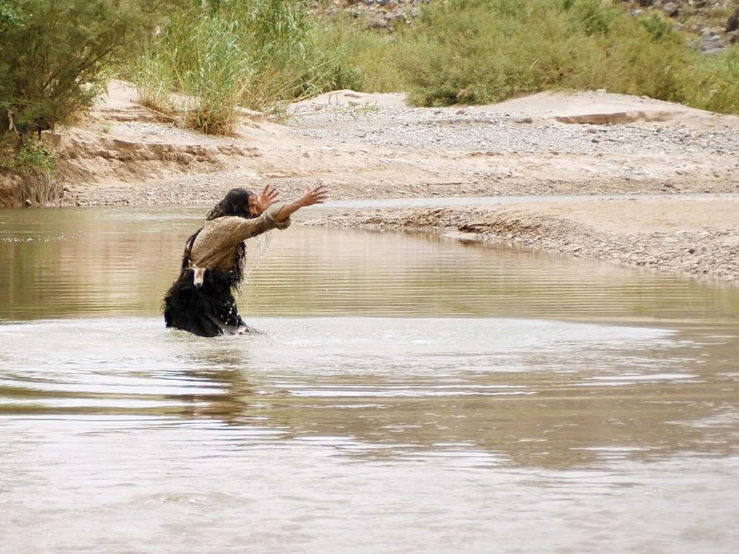

يوحنا المعمدان
متى 3: 1-16
مرقس 1: 1-11
لوقا 3: 1-22
يوحنا 1: 1-34
صور كتابية مجانية
Notes:
Isaiah 40 serves as the primary background to John the Baptist. God comforts his people despite telling of their coming exile—and he does so by promising a voice from the wilderness, not from the temple.

Slide 36
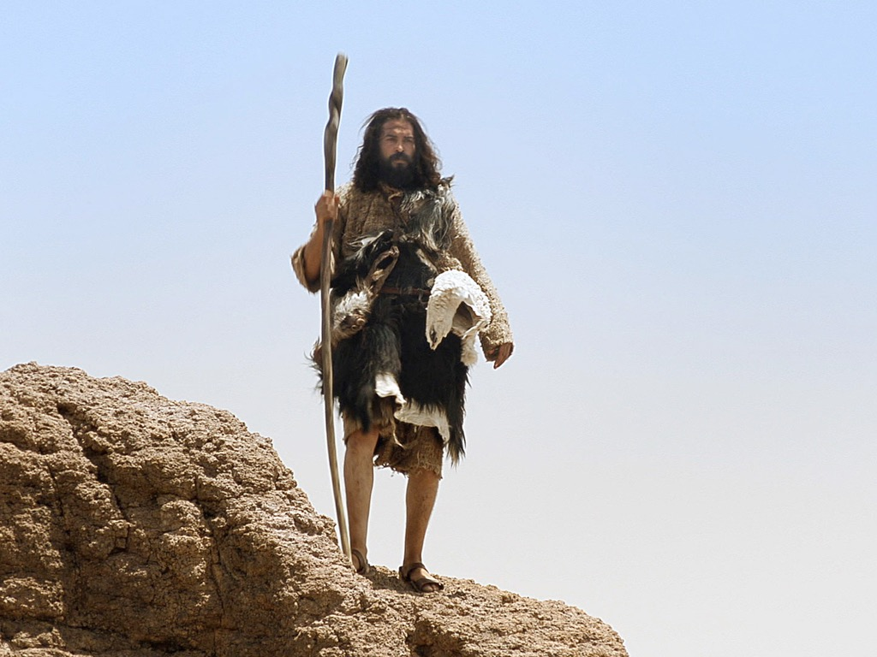

Slide 37


Slide 38
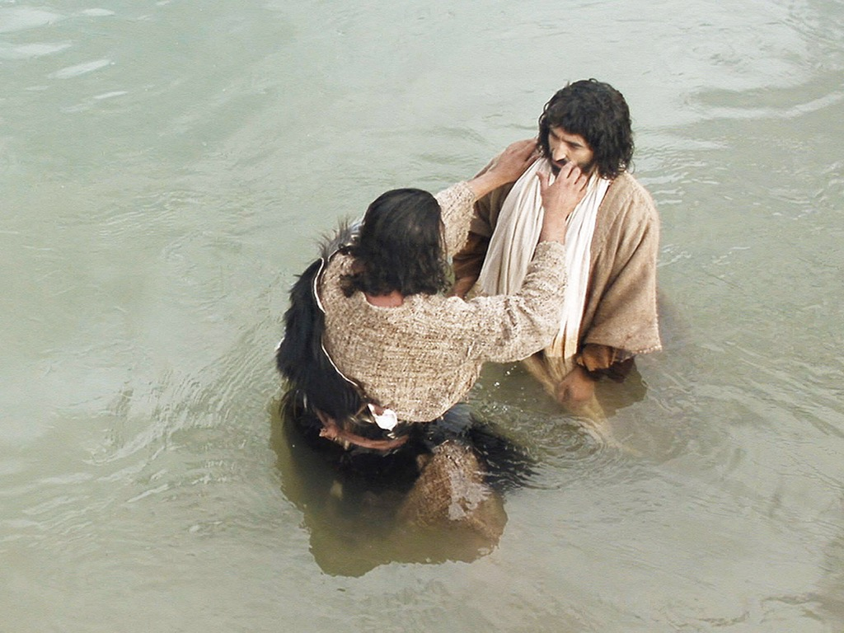

Slide 39
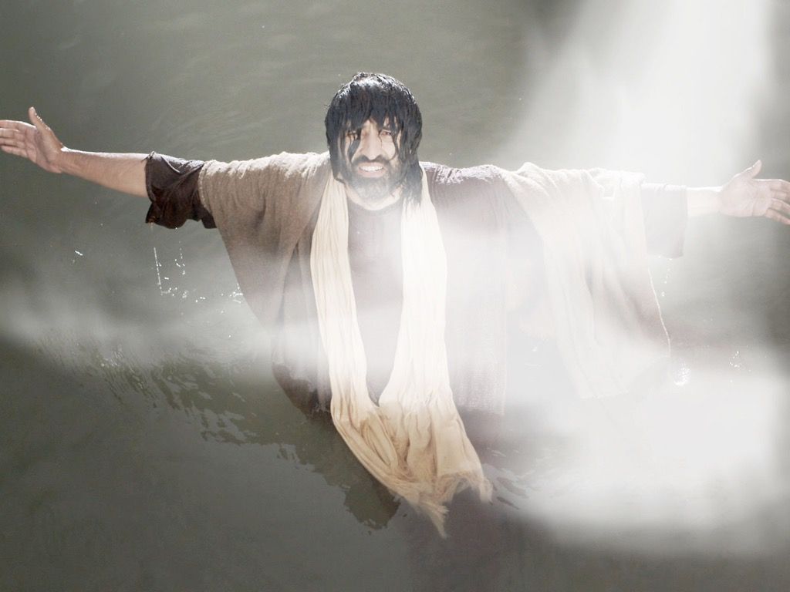

Slide 40
الكلمة في صور
صور كتابية مجانية

Slide 41

استخدمت بإذن رسمي
إنجيل
متى
إنجيل
مرقس
إنجيل
لوقا
إنجيل
يوحنا
نظرًا لإنتاج Lumo لمواد النشر الخاصة به ، نأسف لإبلاغك بأنه لا يمكننا ترخيص صورنا لعملاء آخرين خارج
freebibleimages.org
هذه الصور غير مرخصة لإعادة استخدامها في الفيديو أو النشر أو الوسائط الأخرى. لا يمكن إعادة توزيع الصور والملفات التي تم تنزيلها من خلال أي موقع ويب آخر غير freebibleimages.org أو استخدامها في أي سياق تؤدي فيه الرسالة المصاحبة إلى تقويض الإيمان المسيحي والإنجيل.
لا يمكن استخدام الصور إلا في العروض التقديمية التعليمية والمدونات ووسائل التواصل الاجتماعي ، وكلها يجب أن تكون مصحوبة بالإشارة إلى
www.LumoProject.com.
Picture courtesy of BBM
© All Rights Reserved.
www.bigbookmedia.com

Slide 42
Slides on
متى 5

Slide 43

الموعظة على الجبل
(مت 5-7)
Notes:
You may have noticed that my series is called "The Best Sermon Ever." Maybe you thought I had totally lost any sense of humility—but actually, I was referring to Christ's message in Matthew 5–7, which is called "The Sermon on the Mount."

Slide 44
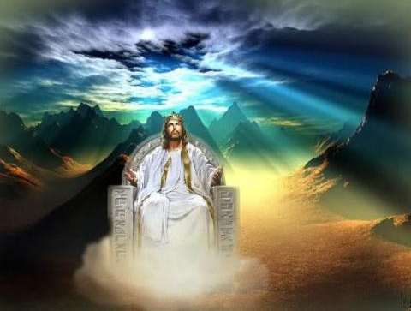
عندما يكون يسوع ملكاً ....
(متى 5-7)
كيف ستبدو حياتك لو كان المسيح بالحقيقة سيداً عليها ؟
Notes:
All of these things support the main teaching of the Sermon that shows what life looks like when Jesus is King of our lives.

Slide 45
العودة إلى الأساسيات (مت 5: 21-48)
سمعتم
أنه
قيل
6 أمور :
أما
أنا
فأقول
لكم
القتل
الزنا
الطلاق
القسم
الإنتقام
الأعداء
قصد الله الصحيح
تعليم الفريسيين
الطهارة الخارجية لا تدخلنا الملكوت (20)
Notes:
هنا نرى كيف "رفض يسوع تقاليد الفريسيين (الآيات 21-48) ... قال يسوع ست مرات: "لقد سمعتم أنه قيل. ... ولكني أقول لكم" (5: 21-22، 27-28، 31-32، 33-34، 38-39، 43-44). توضح هذه الكلمات أن يسوع كان يقدم (أ) ما كان يقوله الفريسيون ومعلمي الناموس للشعب، وعلى النقيض من ذلك، (ب) ما هي نية الله الحقيقية للناموس. وقد أوضح هذا قوله (آية 20) بأن البر الفريسي لا يكفي للدخول إلى الملكوت الآتي" (باربييري، BKC، 2: 30).

Slide 46
Slides on
متى 6

Slide 47
هيكل متوازي (مت 6)
الصدقة (1-4)
الصلاة
(5-15)
الصوم
(16-18)
المراؤون (2)
المراؤون (5)
المراؤون (16)
عرض علني (1-2)
عرض علني (5)
عرض علني (16)
مكافأة بشرية (2)
مكافأة بشرية (5)
مكافأة بشرية (16)
الخفاء (4)
الخفاء (6)
الخفاء (18)
الآب يرى (4)
الآب يرى (6، 8)
الاب يرى (18)
Notes:
Barbieri notes, "In all three examples of Pharisaic 'righteousness'—almsgiving (vv. 1-4), praying (vv. 5-15), and fasting (vv. 16-18)—Jesus spoke of hypocrites (vv. 2, 5, 16), public ostentation (vv. 1-2, 5, 16), receiving their reward in full when their actions are done before men (vv. 2, 5, 16), acting in secret (vv. 4, 6, 18), and being rewarded by the Father, who sees or 'knows,' when one's actions are done secretly (vv. 4, 6, 8, 18)" (Barbieri, BKC, 2:33).

Slide 48
8–10
73
المخطط التفصيلي خطط
I. (1: 1-4: 11) إعلان مجيء المسيح وموافقاته كمسيا وملكا شرعيا لإسرائيل.
II. (4: 12-7: 29) تكشف مبادئ خدمة المسيح وعظته المبكرة على الجبل أن لديه الخدمة النبوية المتوقعة من المسيا.
III. (8-10) يظهر المسيح القوة والسلطان المتوقعين من المسيا لإظهار قدرته على جلب الملكوت إذا قبله إسرائيل.

Slide 49
Slides on
متى 8

Slide 50
قوة و سلطة المسيا في
متى 8-10
75
المعجزات و التلمذة
(8: 1-9: 34)
و لما صار المساء قدموا إليه مجانين كثيرين فأخرج الأرواح بكلمة و جميع المرضى شفاهم لكي يتم ما قيل بأشعياء النبي القائل هو أخذ أسقامنا و حمل أمراضنا
(مت 8: 16-17، أش 53: 4)

Slide 51
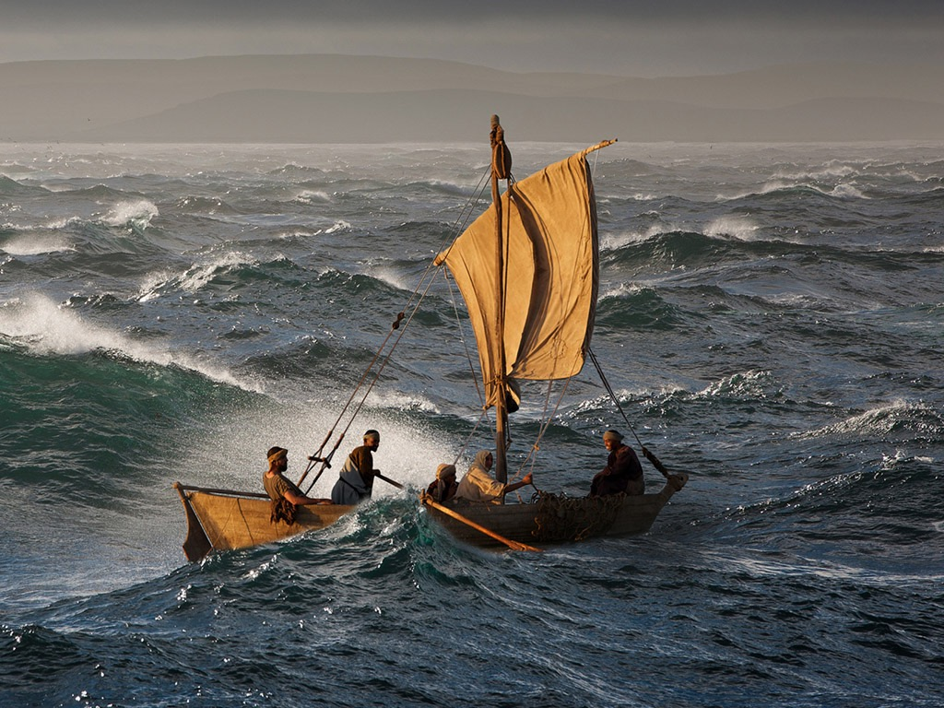

Slide 52
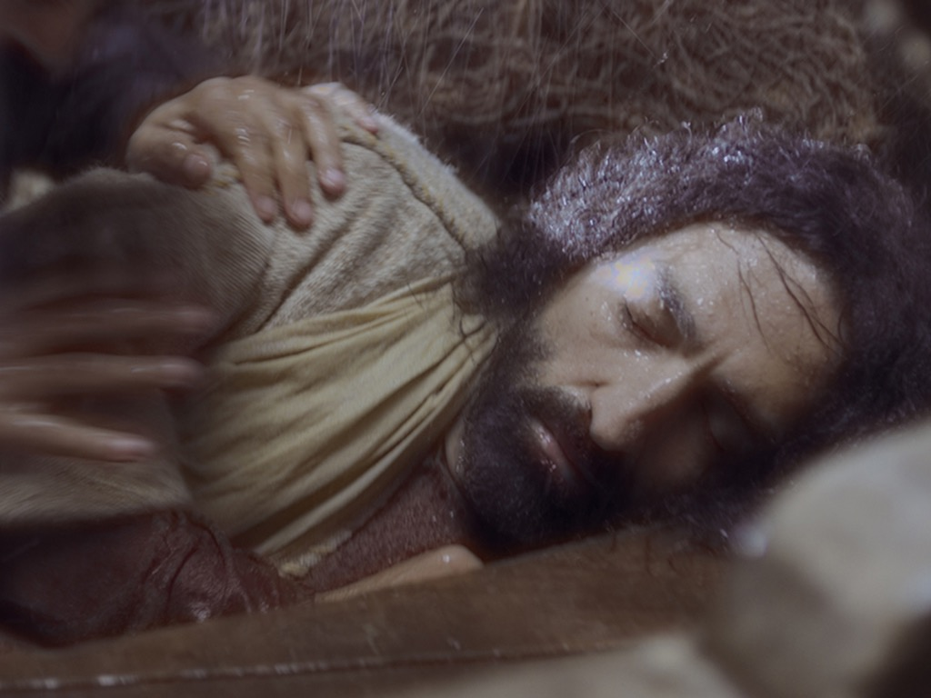

Slide 53
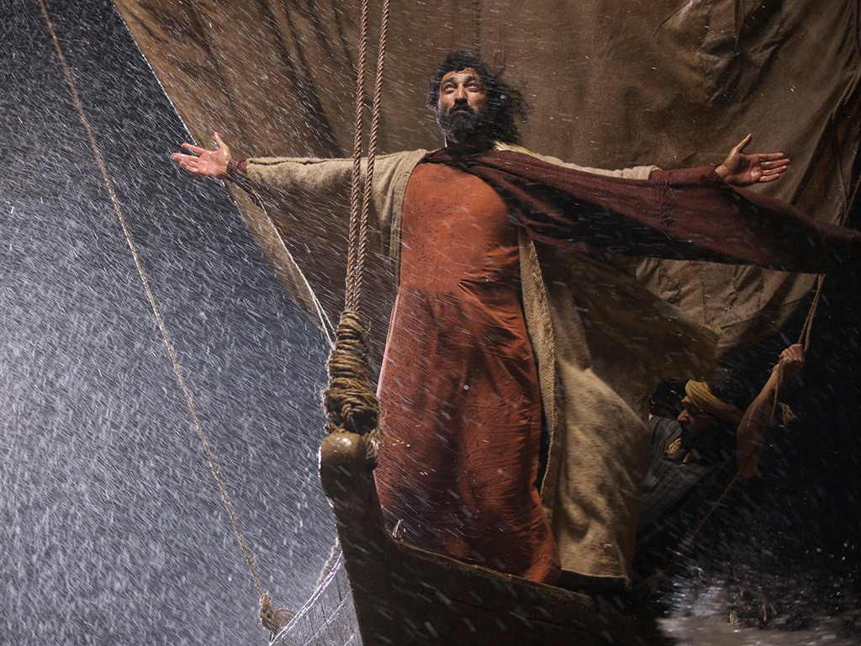

Slide 54
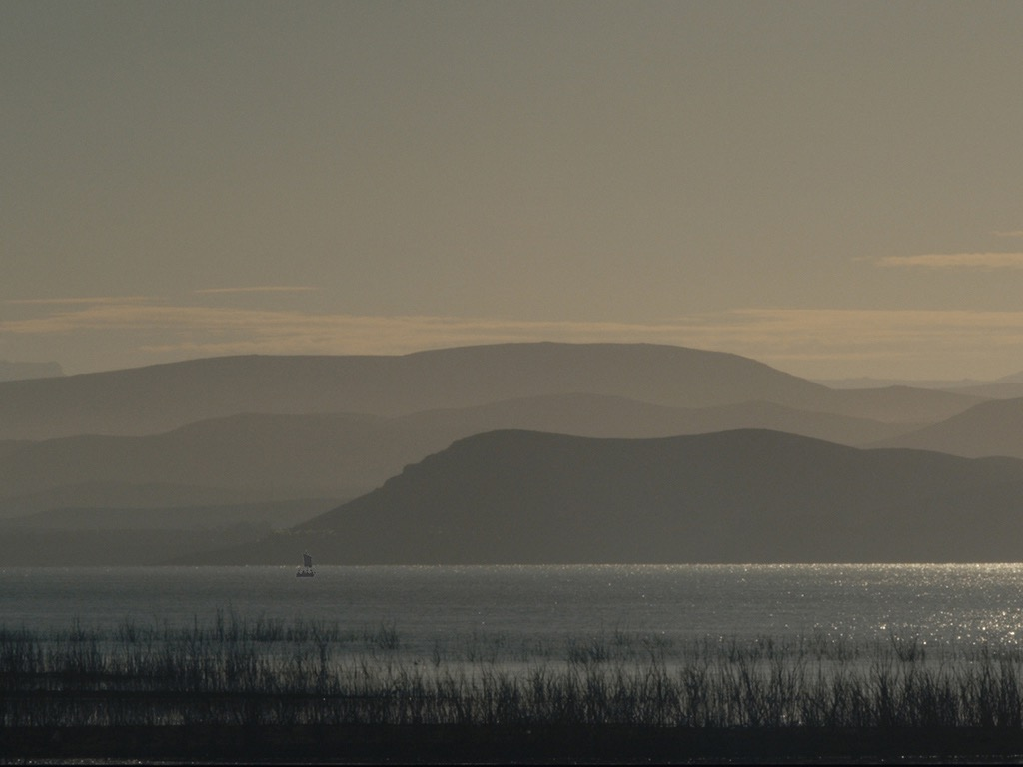

Slide 55
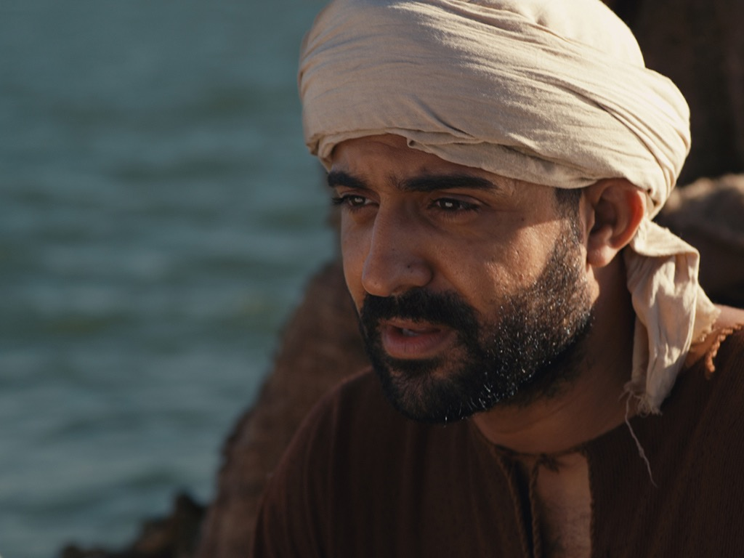

Slide 56
Slides on
متى 9

Slide 57
قوة و سلطة المسيا في
متى 8-10
75
المعجزات و التلمذة
(8: 1-9: 34)
تفويض السلطة للتلاميذ
(9: 35-10: 42)
و لما صار المساء قدموا إليه مجانين كثيرين فأخرج الأرواح بكلمة و جميع المرضى شفاهم لكي يتم ما قيل بأشعياء النبي القائل هو أخذ أسقامنا و حمل أمراضنا
(مت 8: 16-17، أش 53: 4)
ثم دعا تلاميذه الإثني عشر و أعطاهم سلطاناً على أرواح نجسة حتى يخرجوها و يشفوا كل مرض و كل ضعف
(مت 10: 1)

Slide 58
Slides on
متى 10

Slide 59
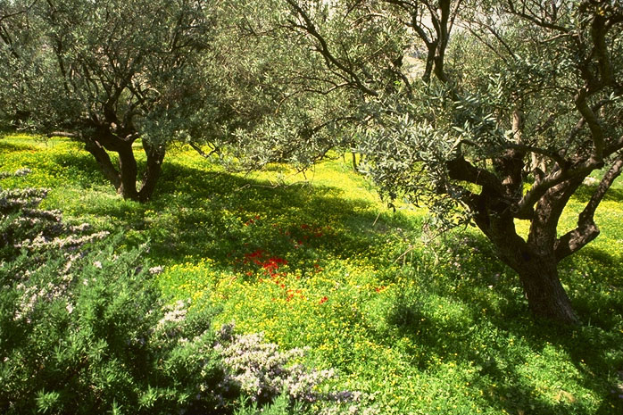
متى ١٠ : ٥-٧
هَؤُلاَءِ الاِثْنَا عَشَرَ أَرْسَلَهُمْ يَسُوعُ وَأَوْصَاهُمْ قَائِلاً: «إِلَى طَرِيقِ أُمَمٍ لاَ تَمْضُوا وَإِلَى مَدِينَةٍ لِلسَّامِرِيِّينَ لاَ تَدْخُلُوا. ٦ بَلِ اذْهَبُوا بِالْحَرِيِّ إِلَى خِرَافِ بَيْتِ إِسْرَائِيلَ الضَّالَّةِ. ٧ وَفِيمَا أَنْتُمْ ذَاهِبُونَ اكْرِزُوا قَائِلِينَ: إِنَّهُ قَدِ اقْتَرَبَ مَلَكُوتُ السَّمَاوَاتِ.
يسوع
حياة
الصليب
الكنيسة
الإنجيل
أعمال
الرسائل
الرؤيا
65
Notes:
What was Jesus saying to us? In متى's fourth chapter, we are told that "Jesus began to preach and say: 'Repent, for the kingdom of heaven is at hand…Jesus was going throughout all Galilee, teaching in their synagogues and proclaiming the gospel of the Kingdom…'"
What is that Kingdom? What did he mean?

Slide 60
لماذا تخدم يسوع؟?
متى

Slide 61
أسماء مدهشة
يسوع هو أعلى حاكم
في العالم (1-10).
المسيح
متى
Notes:
هنا المخطط الأساسي لإنجيل متى، مصممًا حول الأسماء الثلاثة للرب يسوع المسيح.

Slide 62
أسماء مدهشة
يسوع هو أعلى سلطة
في الكنيسة (11-27).
الرب
المسيح
متى
Notes:
هنا المخطط الأساسي لإنجيل متى، مصممًا حول الأسماء الثلاثة للرب يسوع المسيح.

Slide 63
Slides on
متى 11

Slide 64
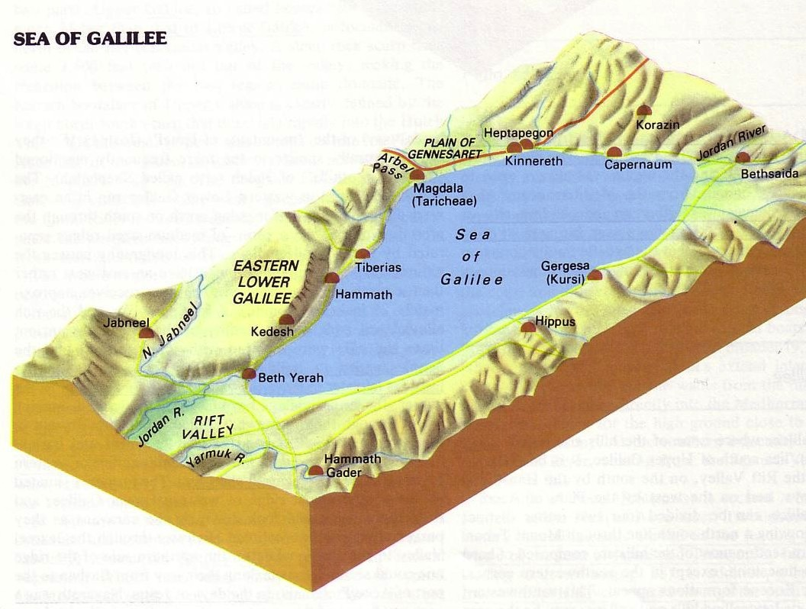
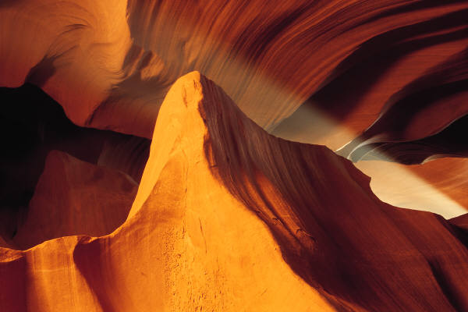
منطقة المدن الثلاث
172
Point f
حينئذ ابتدأ يوبخ المدن التي صنعت فيها أكثر قواته لأنها لم تتب
ويل لك يا كورزين ويل لك يا بيت صيدا لأنه لو صنعت في صور و صيداء القوات المصنوعة فيكما لتابتا قديماً في المسوح و الرماد و لكن أقول لكم إن صور و صيداء تكون لهما حالة أكثر احتمالاً يوم الدين مما لكما
و أنت يا كفرناحوم المرتفعة إلى السماء ستهبطين إلى الهاوية لأنه لو صنعت في سدوم القوات المصنوعة فيك لبقيت إلى اليوم و لكن أقول لكم إن أرض سدوم تكون لها حالة أكثر احتمالاً يوم الدين مما لك
متى 11: 20-24

Slide 65
Slides on
متى 12

Slide 66
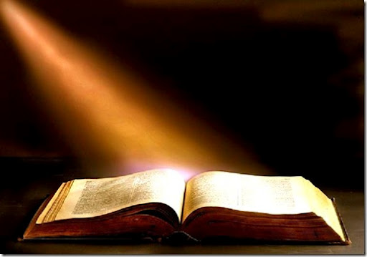
سياق النص
xiv
شفى المسيح أعمى/أبكم (متى 12: 22)
زعمت الحشود: "إنه المسيح!"
قال الفريسيون: "إنه شيطاني!"
أعطى يسوع ردا ثلاثيا (12: 25-29)

Slide 67
Slides on
متى 13

Slide 68
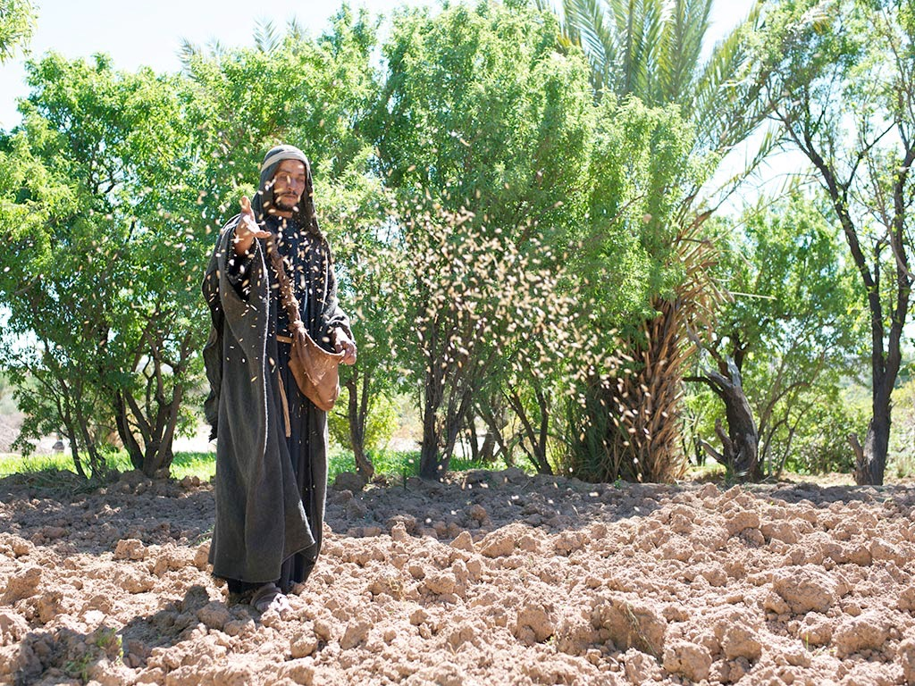

صور كتابية مجانية
متى 13:1-23; مرقس ٤: ١-٢٠; لوقا 8: 1-15
مثل الزارع

Slide 69
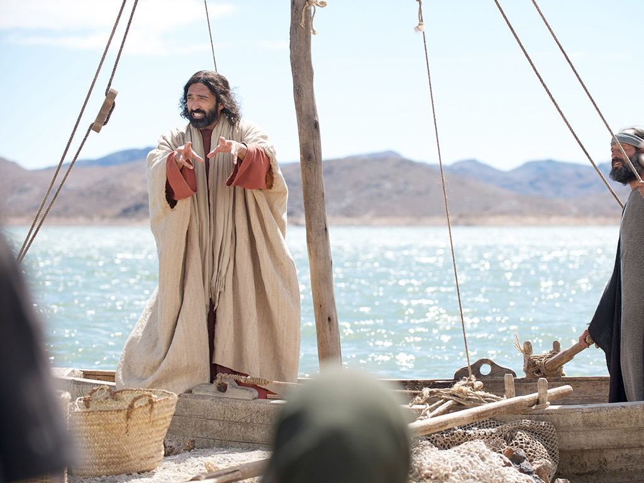

Slide 71
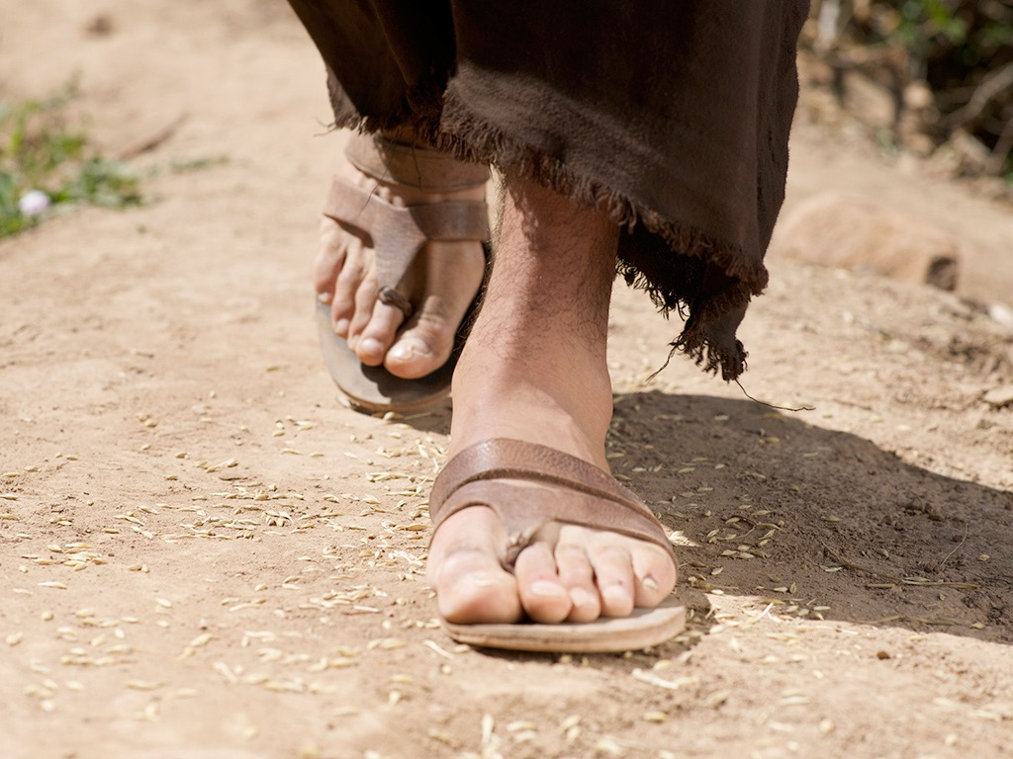

Slide 72
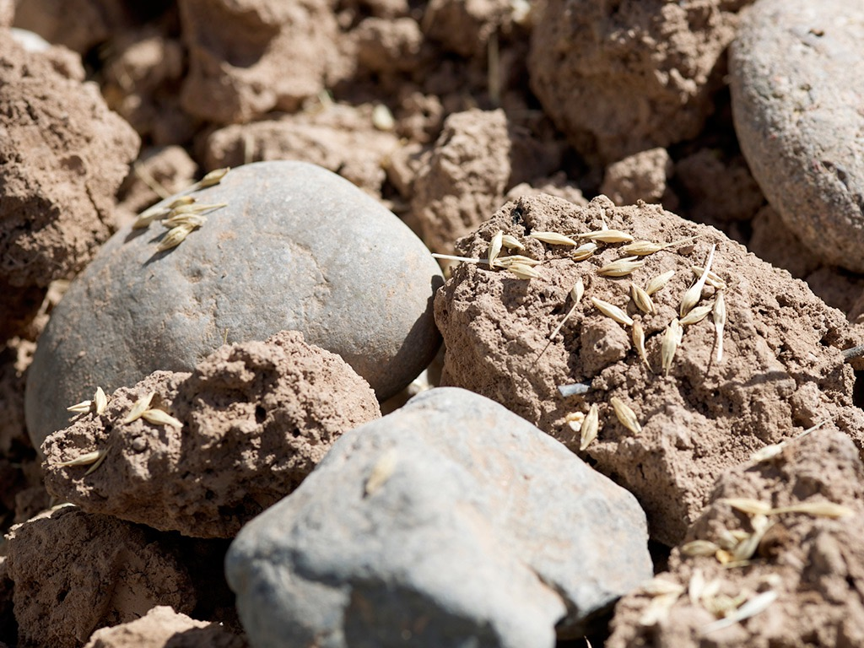

Slide 73
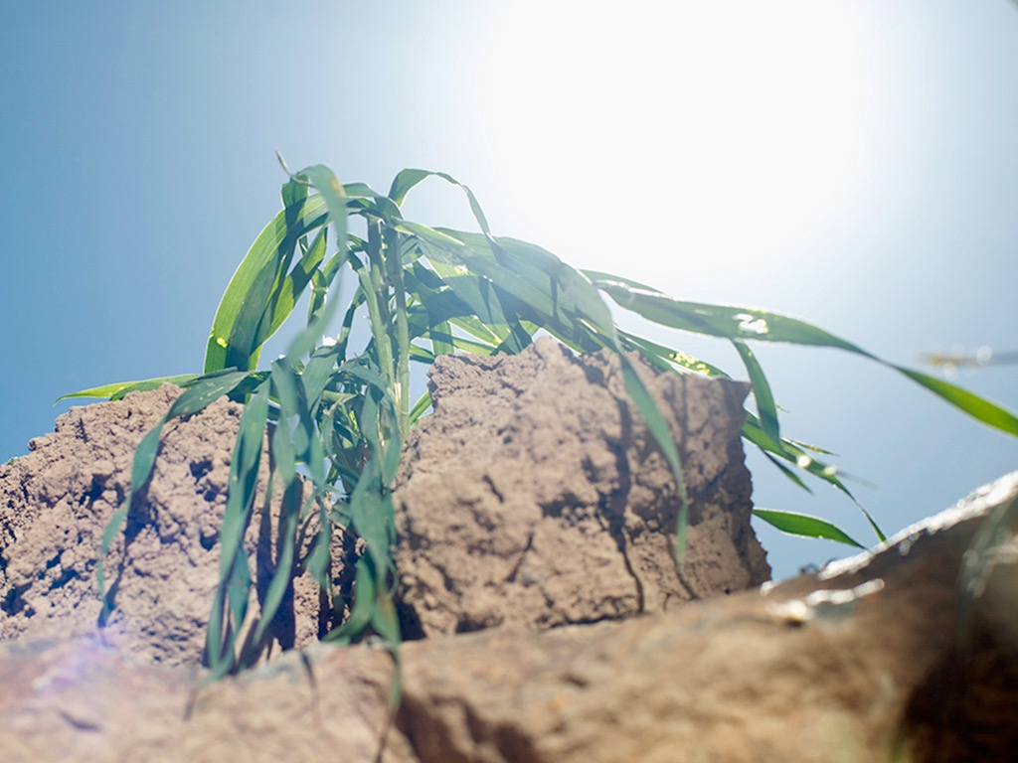

Slide 74
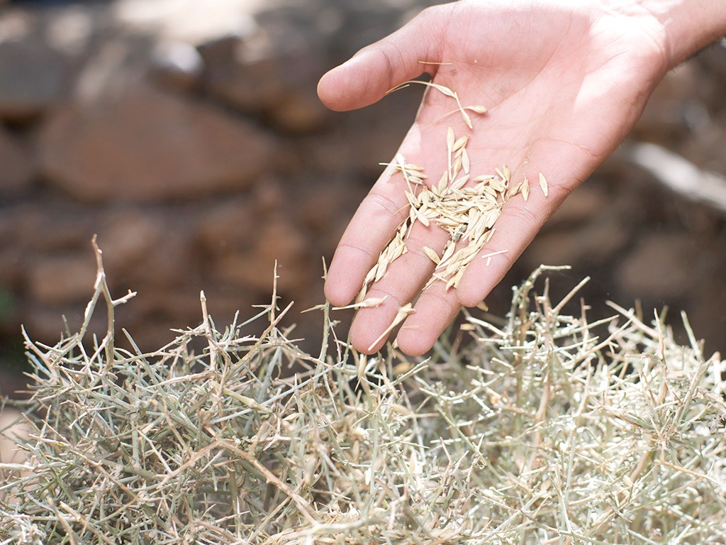

Slide 75
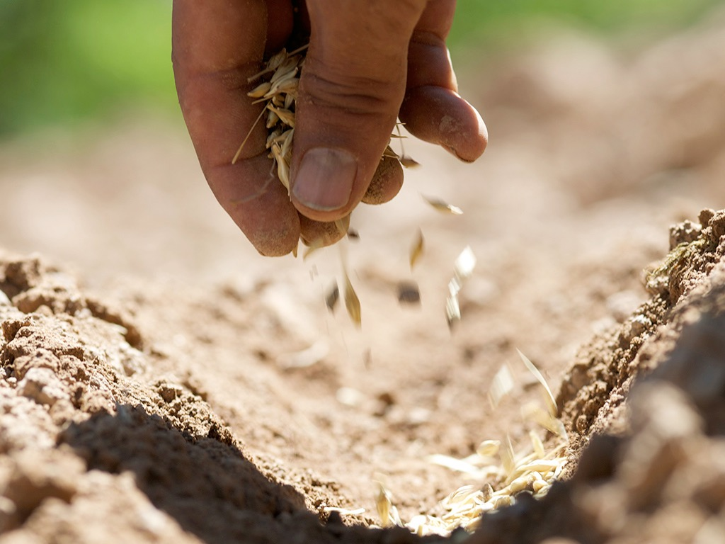

Slide 76
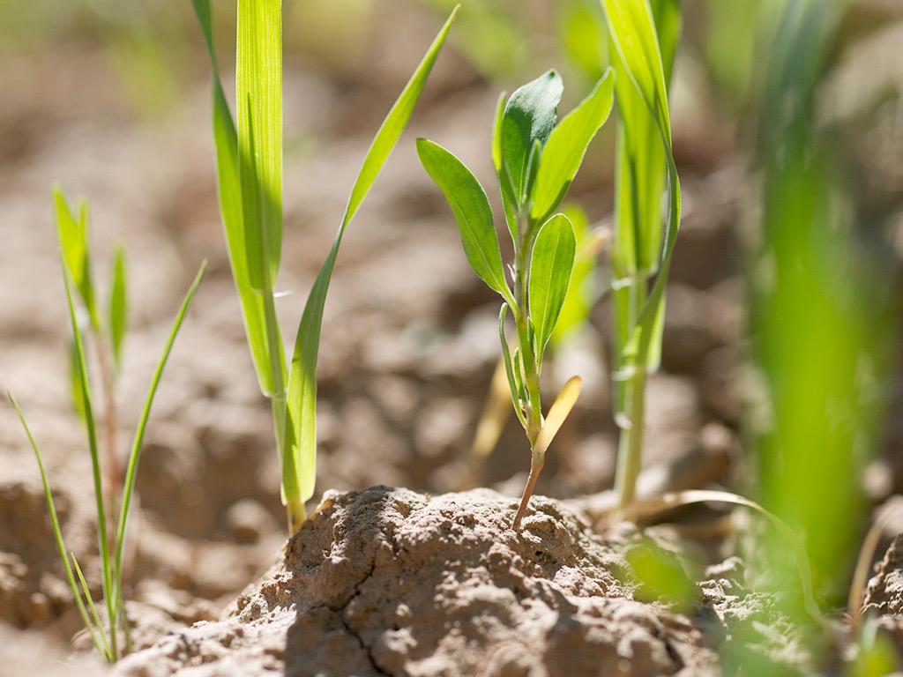

Slide 77
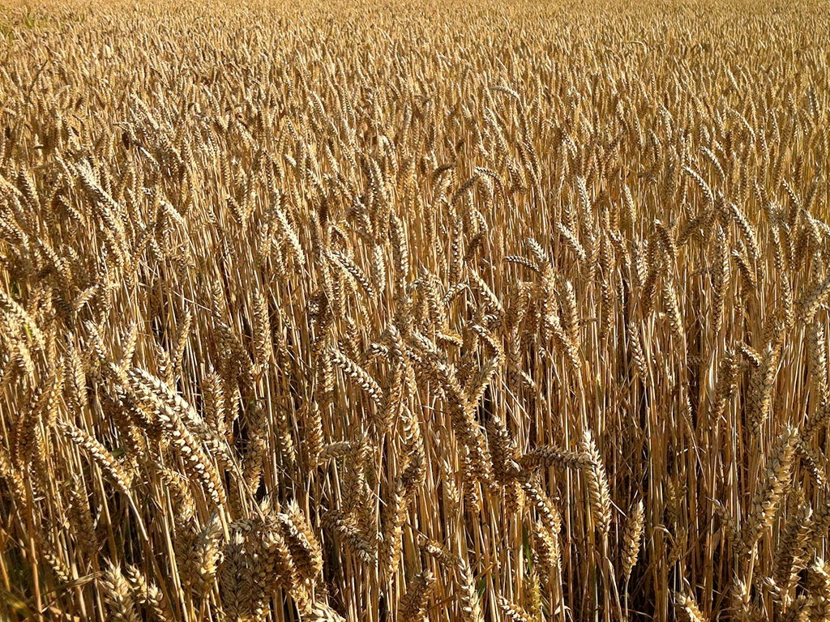

Slide 78
اختطاف ما قبل الضيقة
209
361
المجيء الثاني
الإختطاف
الضيقة
الألفية
عصر الكنيسة
المملكة الأبدية
7 سنوات
1000 سنة
الدينونة

Slide 79
Slides on
متى 14

Slide 80
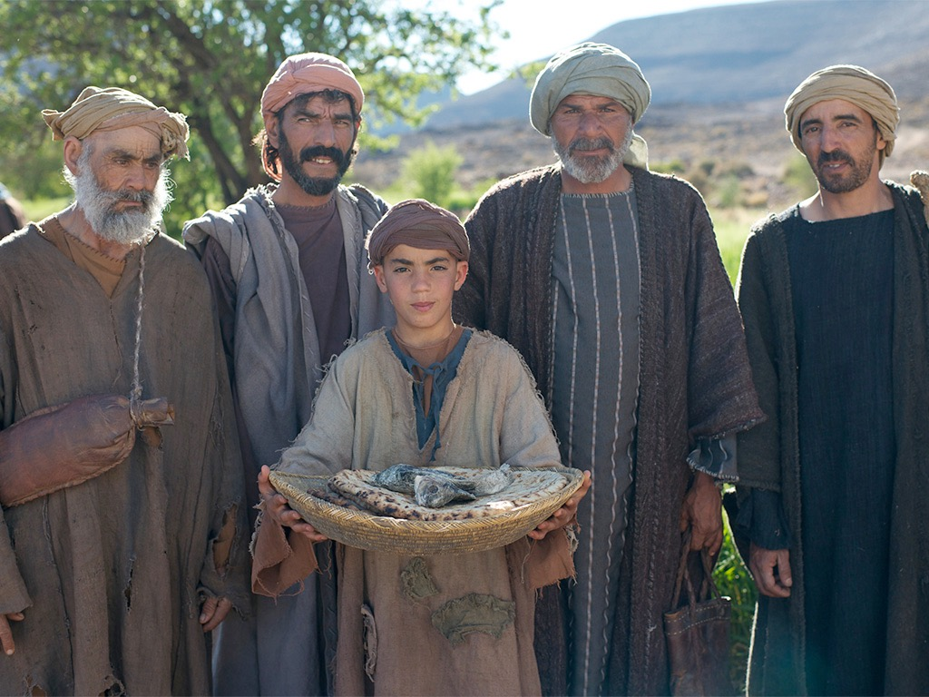

Slide 81


Slide 82


Slide 83


Slide 84


Slide 85
Slides on
متى 18

Slide 86
متى 18:15-20
«وَإِنْ أَخْطَأَ إِلَيْكَ أَخُوكَ فَٱذْهَبْ وَعَاتِبْهُ بَيْنَكَ وَبَيْنَهُ وَحْدَكُمَا. إِنْ سَمِعَ مِنْكَ فَقَدْ رَبِحْتَ أَخَاكَ. ^{١٦} وَإِنْ لَمْ يَسْمَعْ، فَخُذْ مَعَكَ أَيْضًا وَاحِدًا أَوِ ٱثْنَيْنِ، لِكَيْ تَقُومَ كُلُّ كَلِمَةٍ عَلَى فَمِ شَاهِدَيْنِ أَوْ ثَلَاثَةٍ. ^{١٧} وَإِنْ لَمْ يَسْمَعْ مِنْهُمْ فَقُلْ لِلْكَنِيسَةِ. وَإِنْ لَمْ يَسْمَعْ مِنَ ٱلْكَنِيسَةِ فَلْيَكُنْ عِنْدَكَ كَٱلْوَثَنِيِّ وَٱلْعَشَّارِ.
^{١٨} اَلْحَقَّ أَقُولُ لَكُمْ: كُلُّ مَا تَرْبِطُونَهُ عَلَى ٱلْأَرْضِ يَكُونُ مَرْبُوطًا فِي ٱلسَّمَاءِ، وَكُلُّ مَا تَحُلُّونَهُ عَلَى ٱلْأَرْضِ يَكُونُ مَحْلُولًا فِي ٱلسَّمَاءِ. ^{١٩} وَأَقُولُ لَكُمْ أَيْضًا: إِنِ ٱتَّفَقَ ٱثْنَانِ مِنْكُمْ عَلَى ٱلْأَرْضِ فِي أَيِّ شَيْءٍ يَطْلُبَانِهِ فَإِنَّهُ يَكُونُ لَهُمَا مِنْ قِبَلِ أَبِي ٱلَّذِي فِي ٱلسَّمَاوَاتِ، ^{٢٠} لِأَنَّهُ حَيْثُمَا ٱجْتَمَعَ ٱثْنَانِ أَوْ ثَلَاثَةٌ بِٱسْمِي فَهُنَاكَ أَكُونُ فِي وَسْطِهِمْ»..
كيفية استعادة
15-17
لماذا استعادة
18-20
Notes:
في متى 18: 15-20 يقدم يسوع خطة الله لمحبة التأديب الكنسي. دعونا نقرأها معا [اقرأ 15-20.] يحتوي هذا النص على تعاليم رئيسية حول استعادة المسيحيين في الخطية.
• الآيات 15-17 تعطي كيفية استعادتها و ...
• الآيات 18-20 تعطي لماذا لاستعادتها.
دعونا أولا نرى كيفية استعادة العلاقات. طريقة الله لاستعادة المؤمنين بالخطيئة هي ...

Slide 87

الفكرة الرئيسية:
يجب أن نستعيد الأعضاء الخُطأة بشكل صحيح لأننا نتصرف نيابة عن الله
Notes:
عندما تضل الخراف ، نعيدها كأيدي محبة لنعمة الله.

Slide 88
Slides on
متى 21

Slide 89


Slide 90

كما رأى الصيارفة يبدلون العملات الأجنبية

Slide 91

أخرج الخراف و الأبقار و نثر أموال الصيارفة على الأرض

Slide 92

ثم ذهب إلى باعة الحمام و قال لهم

Slide 93

أخرجوا هذه من هنا و لا تجعلوا بيت أبي مغارة لصوص

Slide 94

لكن القادة الدينيين سألوه : ماذا تفعل ؟ إن كان الله أعطاك السلطان أن تفعل هذا فأرنا معجزة لتثبت ذلك .

Slide 95
Slides on
متى 24

Slide 96

التلاميذ : يا له من هيكل مذهل (24: 1)
يسوع : إنه لا يترك ههنا حجر على حجر لا ينقض (24: 2)
التلاميذ : متى ؟ ما هي العلامة (24: 3)

Slide 97

عظة جبل الزيتون (متى 24-25)
78
مقتبس من مارك ل. بيلي، ملاحظات صفية في كلية دالاس اللاهوتية، 1986
المجيء الثاني (27-31)
علامات في السماء (29-30)
مجيء ابن الإنسان (27، 30)
مائدة الطيور (28)
خلاص المختارين (31)
رجسة الخراب (15-20)
أنبياء و مسحاء كذبة
(23-26)
بداية آلام المخاض
(4-8)
الضيقة العظيمة
(9-14، 21-22)
دينونة
الأمم
الخراف
الجداء
التوازي مع رؤيا
12: 7-12
13: 14
12: 8-17
8: 1-19: 10
(متى 25: 31-46)
6: 1-8: 5
19: 11-21

Slide 98
Slides on
متى 25

Slide 99


أليس الخراف و الجداء متشابهين ؟

Slide 100

دينونة الأمم
31 و متى جاء ابن الإنسان في مجده و جميع الملائكة القديسين معه
فحينئذ يجلس على كرسي مجده 32 و يجتمع أمامه جميع الشعوب
فيميز بعضهم من بعض كما يميز الراعي الخراف من الجداء
(متى 25: 31-32)

Slide 101

دينونة الأمم الحية
31 و متى جاء ابن الإنسان في مجده و جميع الملائكة القديسين معه فحينئذ يجلس على كرسي مجده
32 و يجتمع أمامه جميع الشعوب فيميز بعضهم من بعض كما يميز الراعي الخراف من الجداء
33 فيقيم الخراف عن يمينه و الجداء عن اليسار
34 ثم يقول الملك للذين عن يمينه تعالوا يا مباركي أبي رثوا الملكوت المعد لكم منذ تأسيس العالم
(متى 25: 31-34)

Slide 102
Slides on
متى 26

Slide 103


Slide 104


Slide 105


Slide 106


Slide 107


Slide 108


Slide 109


Slide 110


Slide 111


Slide 112


Slide 113


Slide 114


Slide 115


Slide 116


Slide 117


Slide 118


Slide 119


Slide 120


Slide 121


Slide 122


Slide 123


Slide 124


Slide 125


Slide 126
لماذا تخدم يسوع؟?
متى

Slide 127
أسماء مدهشة
يسوع هو أعلى حاكم
في العالم (1-10).
المسيح
متى
Notes:
هنا المخطط الأساسي لإنجيل متى، مصممًا حول الأسماء الثلاثة للرب يسوع المسيح.

Slide 128
أسماء مدهشة
يسوع هو أعلى سلطة
في الكنيسة (11-27).
الرب
المسيح
متى
Notes:
هنا المخطط الأساسي لإنجيل متى، مصممًا حول الأسماء الثلاثة للرب يسوع المسيح.

Slide 129
أسماء مدهشة
الرب
يسوع
المسيح
قدّم يسوع الخلاص من خلال
انتصاره على الموت (28).
متى
Notes:
هنا المخطط الأساسي لإنجيل متى، مصممًا حول الأسماء الثلاثة للرب يسوع المسيح.

Slide 130
Slides on
متى 28

Slide 131


Slide 132


Slide 133


Slide 134


Slide 135


Slide 136


Slide 137


حراس مرتشون (28: 12)

Slide 138


المأمورية العظمى
متى 20-18 :28
فَٱذْهَبُوا وَتَلْمِذُوا جَمِيعَ ٱلْأُمَمِ وَعَمِّدُوهُمْ بِٱسْمِ ٱلْآبِ وَٱلِٱبْنِ وَٱلرُّوحِ ٱلْقُدُسِ. ^{٢٠} وَعَلِّمُوهُمْ أَنْ يَحْفَظُوا جَمِيعَ مَا أَوْصَيْتُكُمْ بِهِ. وَهَا أَنَا مَعَكُمْ كُلَّ ٱلْأَيَّامِ إِلَى ٱنْقِضَاءِ ٱلدَّهْرِ». آمِينَ.
Notes:
المسيح لديه كل السلطان لكنه يمد بعضا منه إلينا كأشخاص تحت سلطانه. قد يبدو أن هناك أربع وصايا هنا ، لكن "تلمذة" هي الوصية الوحيدة هنا. يحدث هذا من خلال طاعة المشاركين الثلاثة: الذهاب والمعمودية والتعليم.

Slide 139
المأمورية العظمى
صنع تلاميذ
تعليم
التعميد
ذهاب
التقديس
تعريف
خلاص
التعليم
التمثل
الكرازة
النضج
الربط
الإيمان
قم ببنائهم
احتفظ بهم
ابحث عنهم
مقتبس من الدكتور غاري ماكنتوش ، شبكة نمو الكنيسة 2014
Notes:
تؤكد معظم الكنائس على العمود الثالث وتفكر فقط في التعليم على أنه تلمذة. ومع ذلك ، فإنه يشمل الذهاب والتعميد والتعليم.
ضع قائمة بالخدمات في كنيستك تحت العمود المناسب لها. إذا لم يكن من الممكن إدراجها تحت واحدة من هذه ، فقم بإزالة تلك الوزارة.
أي من الأعمدة الثلاثة هو الأضعف في كنيستك؟ ما الذي يمكنك فعله لتقوية هذه المنطقة الضعيفة؟

Slide 140
الفكرة الرئيسية لـمتى
الرب
يسوع
المسيح
Notes:
أخدم يسوع في حياتك كمخلص، وإله وملك! هذه هي الرسالة والتطبيق الأساسي في كل إنجيل متى

Slide 141
لماذا تخدم يسوع؟?
متى

Slide 142
الفكرة الرئيسية لـمتى
خدمة الرب يسوع المسيح
الله
الرب
الملك
يسوع
المسيح
المخلص
Notes:
أخدم يسوع في حياتك كمخلص، وإله وملك! هذه هي الرسالة والتطبيق الأساسي في كل إنجيل متى

Slide 143
أسماء مدهشة
يسوع هو أعلى حاكم
في العالم (1-10).
المسيح
متى
Notes:
هنا المخطط الأساسي لإنجيل متى، مصممًا حول الأسماء الثلاثة للرب يسوع المسيح.

Slide 144
أسماء مدهشة
يسوع هو أعلى سلطة
في الكنيسة (11-27).
الرب
المسيح
متى
Notes:
هنا المخطط الأساسي لإنجيل متى، مصممًا حول الأسماء الثلاثة للرب يسوع المسيح.

Slide 145
أسماء مدهشة
الرب
يسوع
المسيح
قدّم يسوع الخلاص من خلال
انتصاره على الموت (28).
متى
Notes:
هنا المخطط الأساسي لإنجيل متى، مصممًا حول الأسماء الثلاثة للرب يسوع المسيح.

Slide 146
الفكرة الرئيسية لـمتى
خدمة الرب يسوع المسيح
الرب
يسوع
المسيح
Notes:
أخدم يسوع في حياتك كمخلص، وإله وملك! هذه هي الرسالة والتطبيق الأساسي في كل إنجيل متى

Slide 147


هل تثق بالملك الآن؟
قبل أن نصلي، "يا رب، ليأتي ملكوتك"
يجب أن نكون مستعدين للصلاة،
"ليذهب ملكوتي".
متى
Notes:
ما الذي يعيقك في ملكوتك قبل أن تعانق ملكوت المسيح؟
وظيفتك؟
توكلك على الله للوفاء باحتياجاتك المادية؟
علاقة؟
هل يمكنك أن تخبره الآن أن تريد ملكوته بدلاً من ملكوتك؟

Slide 148
Black

Slide 149


تفسير الكتاب المقدس • BibleStudyDownloads.org
احصل علي هذا العرض مجانا!
Notes:
BE Bible Exposition in Arabic

